Slide 1
Қызықты есептер
Занимательные задачи

Slide 2
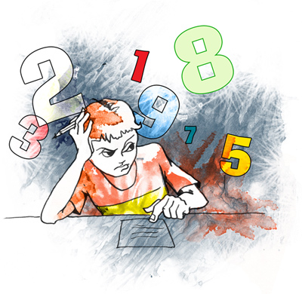
Сумма вычитаемого, уменьшаемого и разности равна 2012. Чему равно уменьшаемое ?
1
Решение :
Пусть х – будет вычитаемое . Тогда y – уменьшаемое, а z – разность . Известно что х + у + z =2012 .
1) х – у – z = 0 + х + у + z = 2012
2х + 0 + 0 = 2012
х = 1006
1006 – уменьшаемое.
Проверка :
1006 – 1000 = 6
1006 + 1000 + 6 = 2012
Ответ : 1006 .

Slide 3
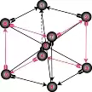
2
Сколько вершин у этого тела?
Ответ : 10 вершин.

Slide 4

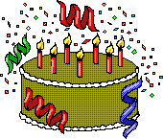
На день рождения Пети купили пирожные : эклеры, безе, корзиночки. Каждому гостю досталось по 2 пирожных, причём у всех оказались разные наборы. Могло ли у Маши быть 7 гостей ?
3
Решение :
Э – эклеры , б – безе , к – корзиночки .
1 гость - Э, Б.
2 гость - Э, Э.
3 гость - Э, К.
4 гость - Б, К. Ответ :
5 гость - Б, Б.
6 гость - К, К. не могло

Slide 5
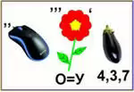
4
Реши ребус :
FORTY
+ TEN
TEN
SIXTY
Решение :
29786
+ 850
850
31486

Slide 6
Николай на вопрос, каков его возраст, отвечал, что через 13 лет ему будет в 4 лет раза больше лет, чему 2 года назад. Сколько лет Николаю?
5
Решение :
х + 13 = 4 * (х - 2)
х + 13 = 4х - 8
х – 4х = - 8 - 13
- 3х = - 21
х = 7
Ответ : Николаю 7 лет.

Slide 7
Часы с боем делают 3 удара за 4 секунды. За сколько секунд они сделают 9 ударов?
6
4 с
4 с
2 с
2 с
1) 4 + 2 + 4 + 2 = 12(с) – сделают 9 ударов.
Ответ :
за 12 секунд часы сделают 9 ударов .

Slide 8
7
Какой из рисунков можно нарисовать одним росчерком, не проводя по одной линии дважды ?
1
2
4
5
3
Ответ : только первый рисунок.

Slide 9






Вставь вместо * арифметические знаки, чтобы в результате получилось 1.
8
Ответ :
+ – + – =

Slide 10
9
Четыре гири весят 40 кг. Определи вес самой тяжёлой, если каждая следующая в три раза тяжелее предыдущей.
Решение :
Пусть х кг – самая лёгкая гиря . Тогда 3х кг – следующая гиря , 9х кг – средняя гиря, а тяжёлая – 27х кг. Известно что все 4 гири весят – 40 кг.
1) х + 3х + 9х + 27х = 40
40х = 40
х = 1
1 кг – весит самая лёгкая гиря .
2) 1 * 3 = 3 (кг) – лёгкая гиря .
3) 1 * 9 = 9 (кг) – средняя по весу гиря .
4) 1 * 27 = 27 (кг) – тяжёлая гиря .
Ответ : 27 кг .

Slide 11
10
С какой стороны нужно взглянуть на фигуру 1, чтобы увидеть фигуру 2?
Ответ : с задней стороны.
2
1

Slide 12
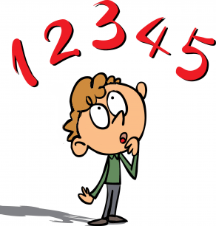
11
В делении: 3** : *3 = 3* Восстановите делимое .
Решение :
390 : 13 = 30

Slide 13
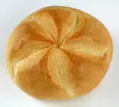
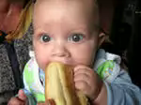
12
6 мальчиков и 4 девочки за перемену могут съесть 36 булочек. Сколько булочек при таком аппетите могут съесть 9 мальчиков и 6 девочек ?
Решение :
1) 36 : (6 + 4 ) = 3,6
2) 3,6 * (9 + 6 ) = 54 – булочки .
Ответ : 54 булочки.

Slide 14
Есть 13 одинаковых квадратов. Как из них составить 2 квадрата?
13
Решение :

Slide 15

14
Сколько треугольников изображено на рисунке?
Ответ: 21 треугольник

Slide 16
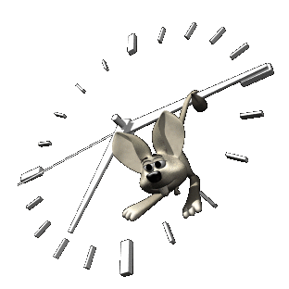
15
Часы показывают 11 часов . Через сколько минут минутная стрелка догонит часовую?
Ответ :
Минутная стрелка догонит часовую в 12 часов, а сейчас 11 часов. Значит, произойдёт это через 60 минут .

Slide 17
Окрашенный кубик с ребром 10 см распилили на кубики с ребром 1 см. Сколько кубиков имеют две окрашенные грани?
16
Решение :
Окрашены те кубики, которые расположены на рёбрах куба(у кубиков, находящихся в вершинах, окрашено по 3 грани, их не считаем). Рёбер у куба 12 =>
12 * 8 = 96.
Ответ : 96 кубиков .

Slide 18
17
Из пяти точек никакие три не лежат на одной прямой . Сколько различных треугольников с вершинами в этих точках можно построить?
Ответ : 12 треугольников

Slide 19
Как изменится разность, если уменьшаемое уменьшить на 1, а из вычитаемого вычесть 1?
18
Решение :
х – у = z
х – 1 – (у – 1) = х – 1 – у + 1 = х – у = z
Ответ : не изменится .

Slide 20

Сколько всего вершин у четырёх кубиков?
19
Решение:
8 вершин * 4 кубика = 32 вершины
Ответ: 32 вершины

Slide 21
Из 9 монет 1 фальшивая, она легче настоящих. Настоящие монеты весят поровну. За 2 взвешивания на чашечных весах без гирь определи фальшивую монету .
20
Решение :
Разделить монеты на 3 кучки по 3 штуки; взвесить любые 2 кучки. Если они весят одинаково, то фальшивая монета – в третьей кучке. Потом берём 2 любые монеты из «самой лёгкой» кучки. Если они одинаковые по весу, то фальшивая третья монетка, а если нет - то фальшивая та, что легче других.

Slide 22
Какая грань будет находиться сверху, если кубик, сделанный из данной развёртки, поставить на закрашенную грань?
21
1
2
3
4
5
Ответ: 4 грань.

Slide 23
22
На столе лежат пятиугольники и шестиугольники, вырезанные из бумаги . Всего у них ровно 37 вершин. Сколько пятиугольников на столе ?
Ответ : 5 пятиугольников.

Slide 24
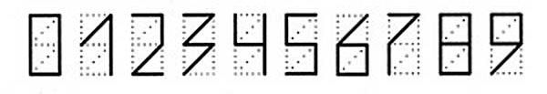
23
Вот так выкладывают цифры из палочек:
Какое самое большое число удастся выложить из 5 палочек ?
Ответ : число 9

Slide 25
24
Сколько отрезков на чертеже ?
А
В
С
D
Е
Ответ : 10 отрезков

Slide 26
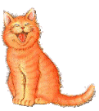
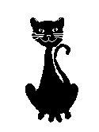
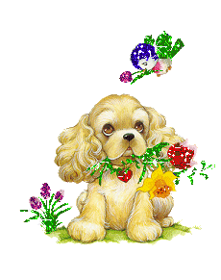



25
В комнате сидят несколько кошек и 6 собак. Кошачьих лап вдвое больше, чем собачьих носов. Сколько кошек в комнате ?
Решение:
Если собак - 6, то кошачьих лап – 12. Значит, всего кошек – 3.
Ответ :
3 кошки .
Notes:
.

Slide 27
26
Из 12 спичек составлен квадрат. Убери 2 спички, чтобы осталось 2 квадрата .
Ответ :

Slide 28
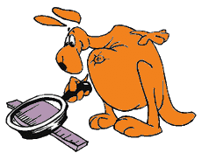
27
Конкурс «Кенгуру» всегда проходит в третий четверг марта . Какова самая ранняя из возможных дат «Кенгуру» ?
Ответ:
Если 1.03 – воскресенье, тогда самая ранняя из возможных дат проведения конкурса «Кенгуру» – 12 марта.

Slide 29

28
Сколько из следующих чисел уменьшается, если их прочитать справа налево:
1991, 2323, 2112, 2222, 3131, 2332, 5252 ?
Ответ:
3131 , 5252 - всего 2 числа.

Slide 30
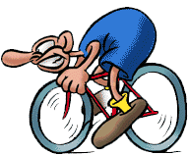

29
На велогонках Вася ехал со скоростью 20 км/час, а Коля половину пути со скоростью 24 км/час, а вторую половину – со скоростью 16 км / час . Кто из них приехал раньше ?
Решение:
Пусть х км – длина дистанции, тогда Вася ехал х/20 часов, а Коля – х/48+х/32=5х/96 часов.
х/20<5х/96.
Значит, раньше приехал Вася.

Slide 31
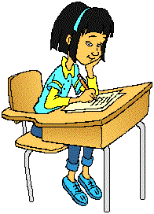
30
Сколько будет полторы трети от 100 ?
Ответ:
100*(1,5:3)=(150:3)=50

Slide 32
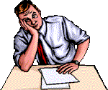
31
В некотором месяце 5 суббот. Может ли в нём быть 5 вторников ?
Ответ :
5 суббот: если месяц начнётся с субботы, то до пятой субботы ещё 4 недели – всего 29 дней.
От субботы до вторника – 3 дня, 29+3=32 дня в месяце.
Нет, не может.

